Slide 1
EUROPA.-LA VUELTA AL MUNDO EN 885 JARDINES.-ESPAÑA.-GIRONA.-Temps de flors
Selección de textos y fotografías por
JOSE ELIAS BONELLS

Slide 2
Girona.-Temps de flors
Girona, Temps de Flors es una exposición de flores que se celebra en la ciudad de Girona desde el 1954. Fue en ese año cuando unas mujeres de la Sección Femenina de la Falange montaron la primera exposición. Desde 1956, cada mes de mayo, se celebra durante una semana esta fiesta primaveral que atrae a gente de todo el mundo.
Su creadora fue María Cobarsí, en aquellos momentos, delegada de la Sección Femenina de la Falange en Girona. En el año 1954 se hizo la primera edición y la exposición se llevó a cabo en el Salón de Descanso del Teatro Municipal de Girona.

Slide 3
En aquella primera edición ya participaron profesionales y personas a las que les gustaban las flores.
La primera edición consistía en exponer ramos de flores y plantas. Su duración fue de un único fin de semana. Esta iniciativa tuvo tanto éxito que decidieron seguirla año tras año. Aún así, en el año 1955 no hubo exposición de flores, se inició de nuevo el año 1956.
A partir de 1958 la exposición se trasladó al monasterio románico de San Pedro de Galligants, donde por primera vez, en esta tercera edición se promovió la exposición con un cartel hecho por el artista Carlos Vivó.

Slide 4
La exposición cambió de escenario con los años: el 1985 se celebró en Santo Domingo. El año 1992, a una apertura a todo el barrio viejo de Girona, gracias a la iniciativa del concejal José María Birulés. Así, "Girona, Temps de Flors", un lema acuñado en 1993 por el poeta Josep Tarrés. Durante este festival de flores exponen patios y jardines de propiedades privadas y se marca un itinerario a seguir por espacios público pero también privados.
Con el paso del tiempo en torno a la exposición se han organizado una serie de actividades artísticas complementarias, exposiciones, colaboraciones en los montajes y una actuación castellera. Así, actualmente las actividades del "Girona, Temps de Flors" son el concurso de flores, el de fotografía y el de escaparates.

Slide 5
Además, desde 1958 se presenta cada edición con un cartel hecho por un artista. Alguno de los cartelistas destacables han sido: Emilia Xargay (1959), Modest Cuixart (1986), Carlos Declaux (1999) y Domènec Fita (2005).
La ciudad de Girona tiene rincones y jardines con mucho encanto e historia asociada. Tiempo de Flores es el momento para adornar la ciudad con flores y creaciones artísticas para hacer disfrutar a los visitantes de la ciudad.
Hay 10 lugares imprescindibles que se aconseja visitar y disfrutar de la ciudad, su historia y de las flores presentadas. Estos sitios son: Catedral de Girona, Sant Feliu, San Nicolás, Plaza de los Jurados, San Martín, San Lucas, Baños Árabes de Girona, sarracenos, Torre Gironella / Jardines de los Alemanes y Casa León Avinay.

Slide 6
Desde 1954 cada año se ha presentado el festival de Tiempo de Flores con un cartel. Cada año hay un período para hacer propuestas sobre los cartel de las Flores. En cada edición se presenta un cartel hecho por un artista.
En los últimos años el cartel ha sido realizado por alumnos del IES S. Sobrequés de Girona.
Este festival primaveral también lleva a cabo diferentes concursos de temática diferente. Existe el concurso de fotografía, De SmartFilms, Instagram, de Flores y de escaparates.
La gente puede presentar fotografías durante la semana y estas son evaluadas por un jurado que decide los ganadores.

Slide 7
Los ganadores de las últimas ediciones han sido: Israel Onelli (2007), Ramon Mestres (2006), Jordi Male (2005), Toni Buch (2004), Ángeles Fàbregues (2003), Marta Buil (2002), Gloria Falcón (2001) y José Gibernau (2000).
El concurso de SmartFilms consiste en hacer cortometrajes con dispositivos móviles. Hay un único premio.
El concurso de instagram consiste en tomar fotografías, durante el período del festival, y subirlas a la web mediante la aplicación instagram utilizando la etiqueta #instaflors. Cada persona puede subir todas las fotografías que quiera.

Slide 8
El concurso de flores consta de diferentes apartados en los que se pueden presentar los participantes. También, hay una categoría infantil. Las flores presentadas al concurso son expuestas a la iglesia de San Lucas.
Los apartados en los que se pueden presentar los concursantes son:
Ramo de rosas
Ramo de flores
Rosa individual
Maceta con flores
Plantas de hojas
Cactus
Azaleas y rododendros (Rododendro)
Orquidáceas
Bonsais

Slide 9
Finalmente, también está el concurso de escaparates. Este consiste en que las tiendas y comercios de la ciudad pueden decorar su escaparate y exponerlo al público. Los escaparates deberán estar expuestos durante un plazo determinado.
El año 2013 el interiorista gerundense Lara Pujol edita el libro oficial " Girona, Temps de Flors" junto con las fotografías de Joan Altés Royo, una selección de fotografías e interpretaciones de los montajes que se organizan en el marco de Tiempo de Flores. Desde el 2013 este libro muestra y plasma todas las exposiciones florales del festival Temps de Flors.

Slide 10
Actualmente, hay la edición Libro Tiempo de Flores de 2013, [12] Libro Tiempo de Flores 2014 y Libro Tiempo de Flores 2015. Las fotografías se hacen el primer fin de semana del festival.

Slide 11
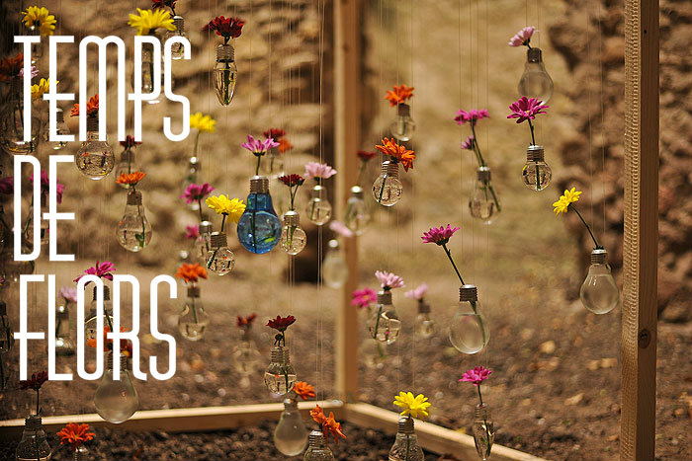
Notes:
Girona.-Temps de Flors.

Slide 12
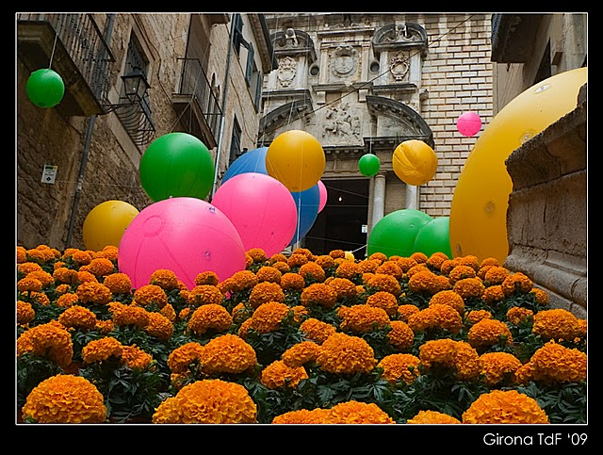
Notes:
Girona.-Temps de flors

Slide 13
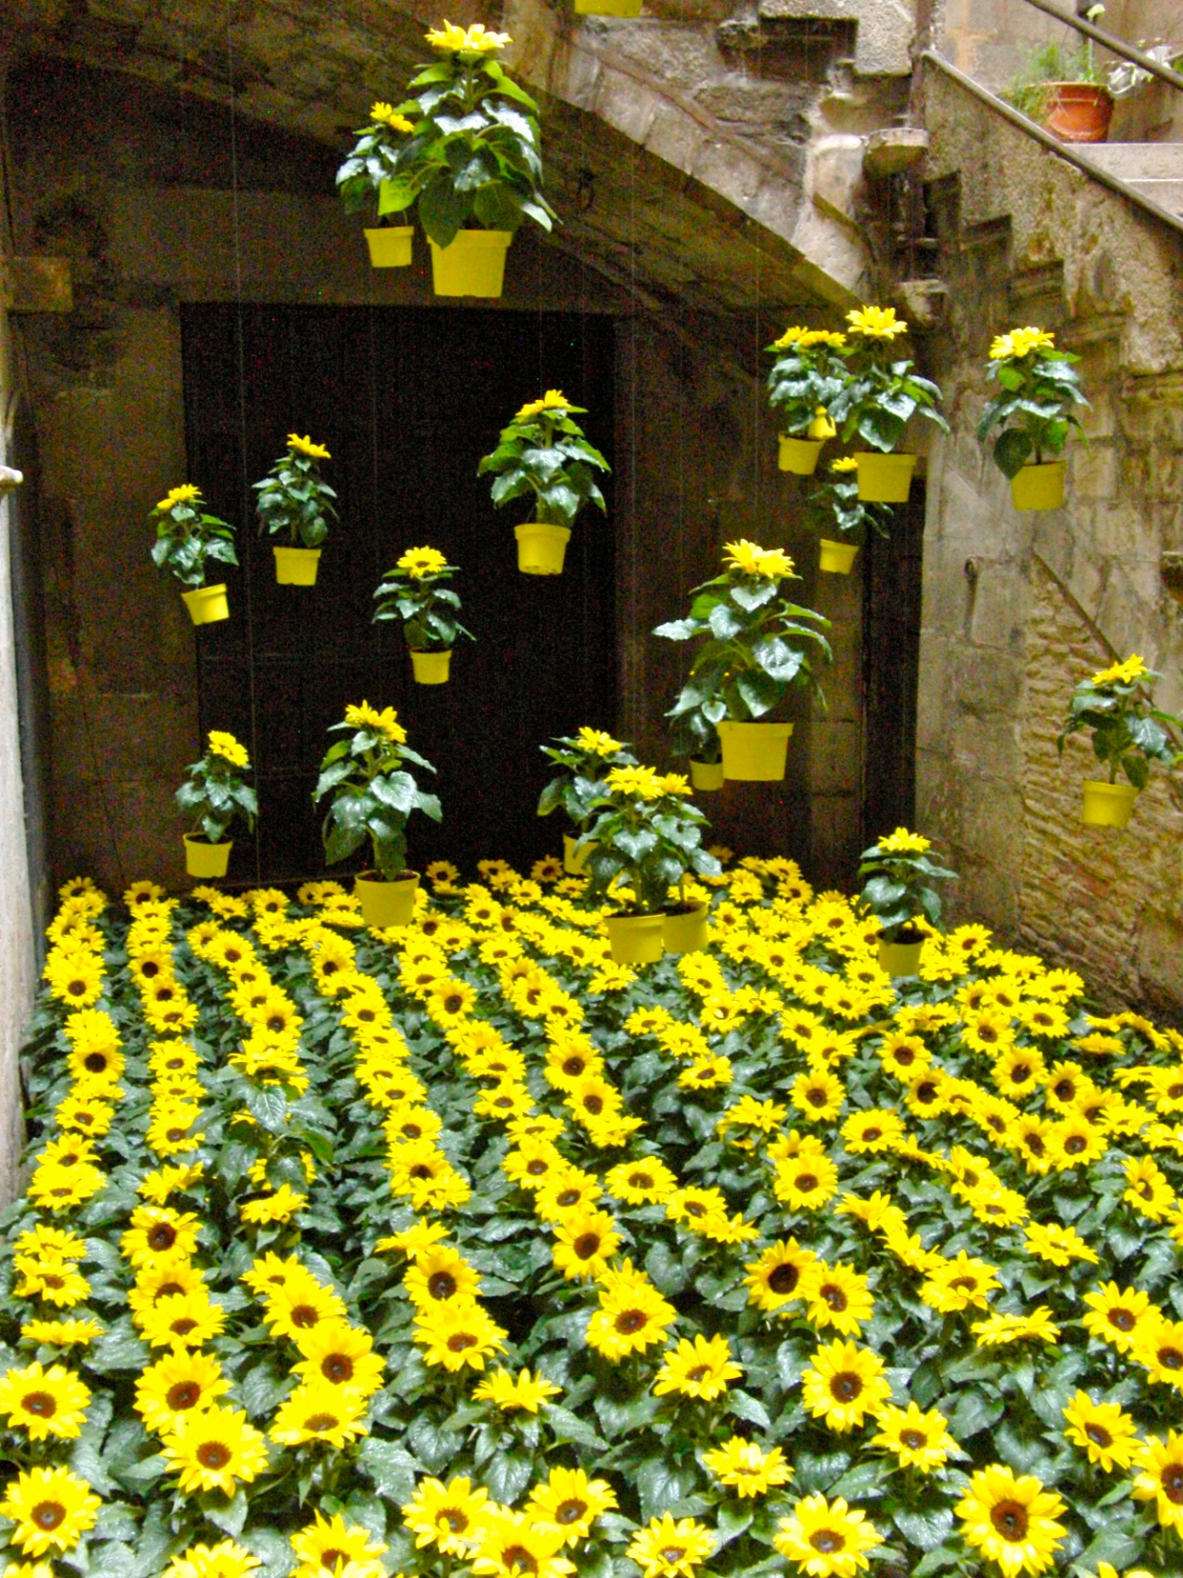
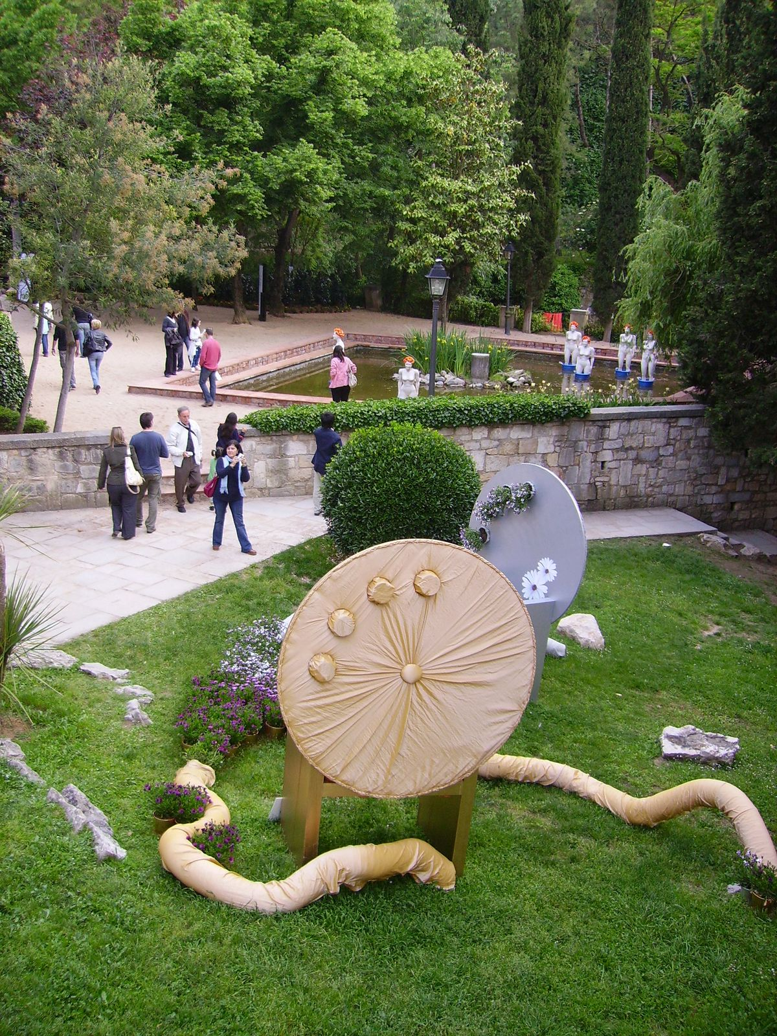
Notes:
Girona.-Temps de Flors.

Slide 14
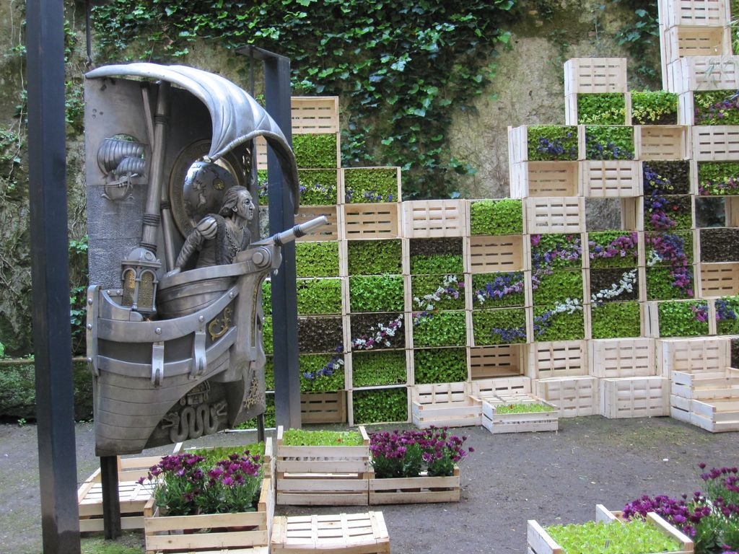
Notes:
Girona.-Temps de Flors.

Slide 15
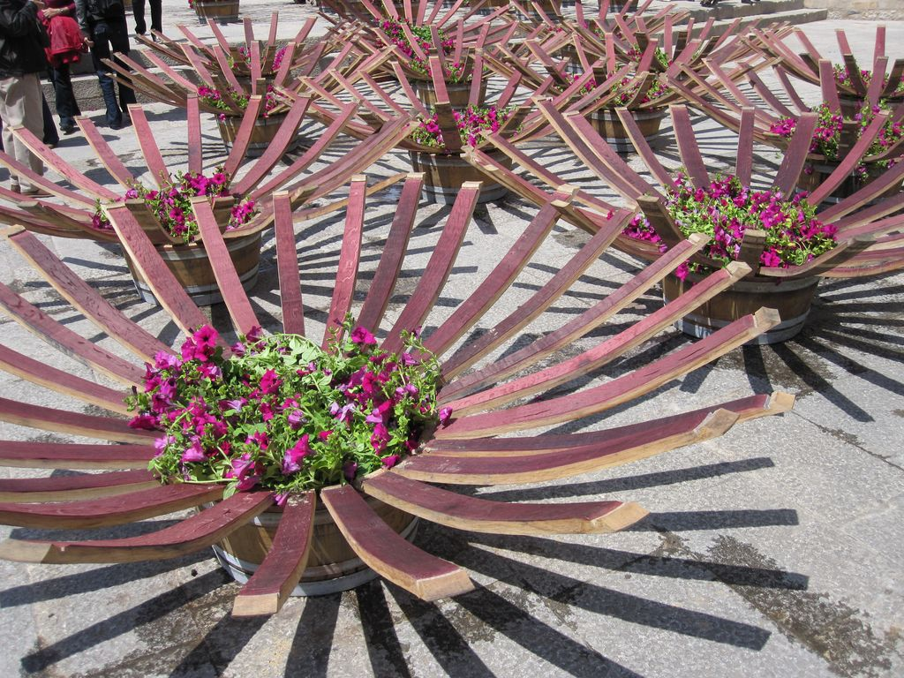
Notes:
Girona.-Temps de Flors.

Slide 16
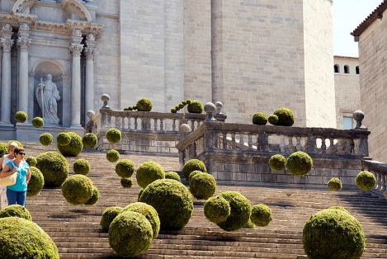
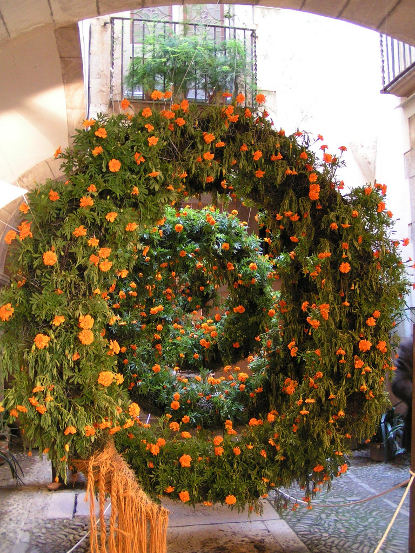
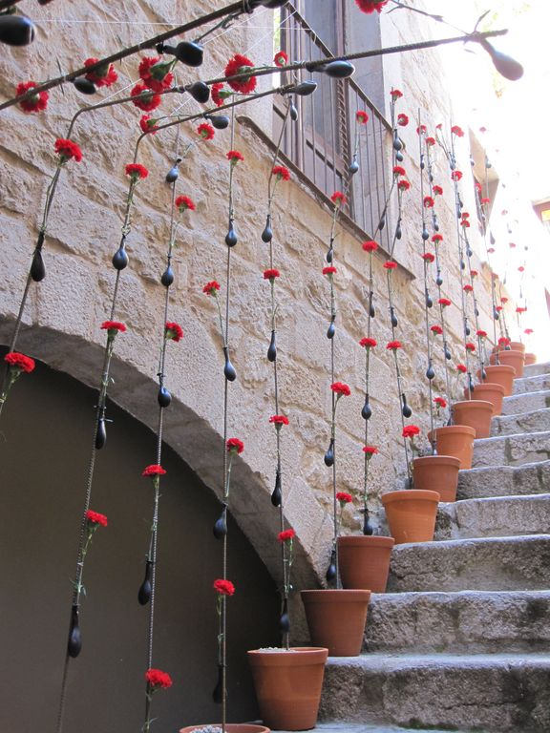
Notes:
Girona.-Temps de Flors.

Slide 17
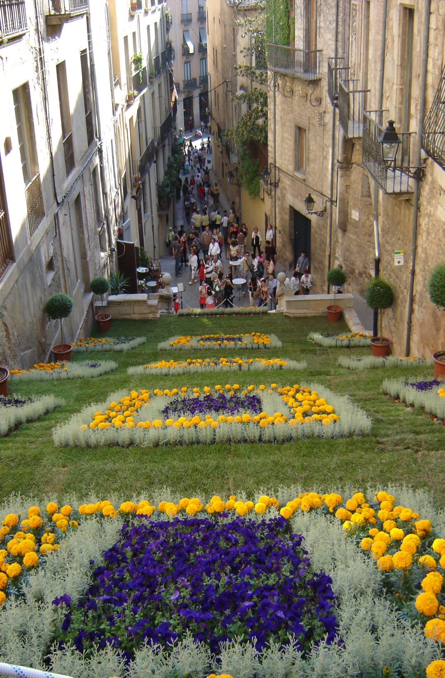
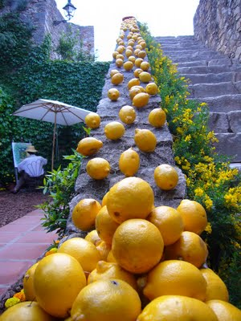
Notes:
Girona.-Temps de Flors.

Slide 18
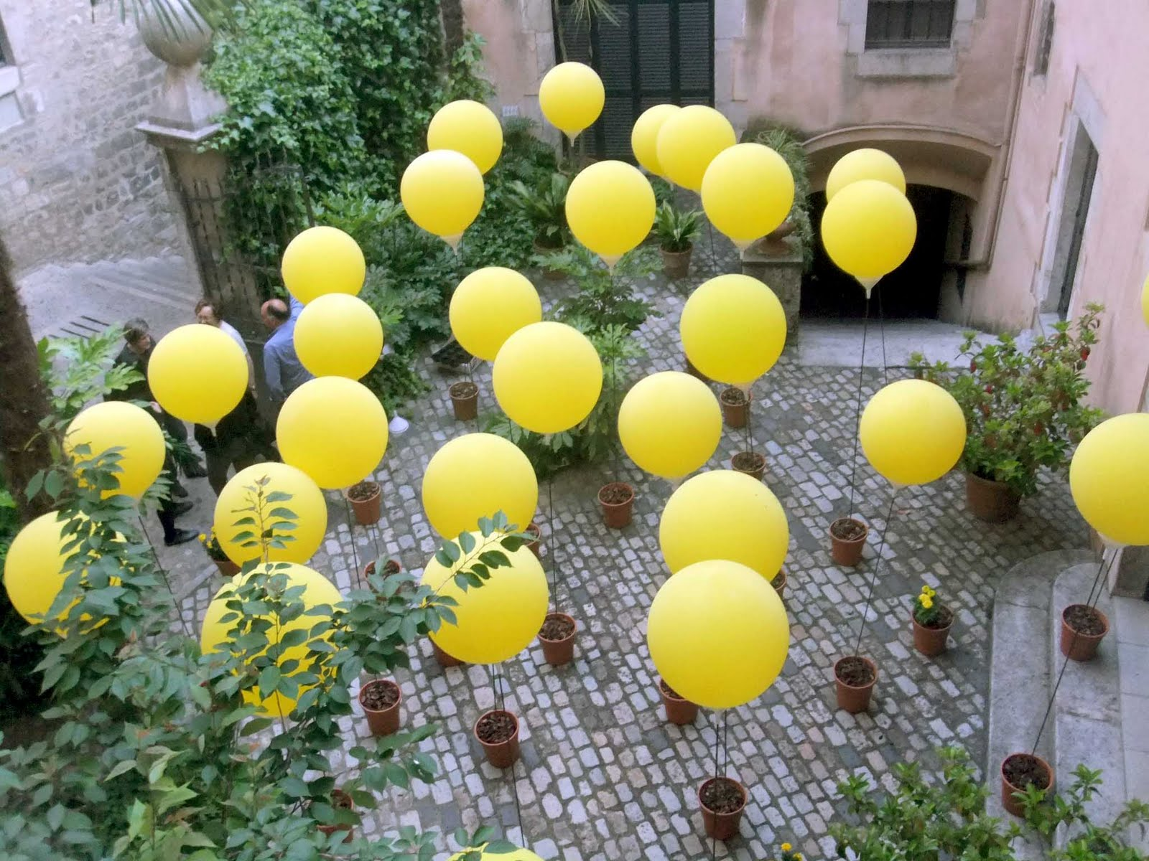
Notes:
Girona.-Temps de Flors.

Slide 19
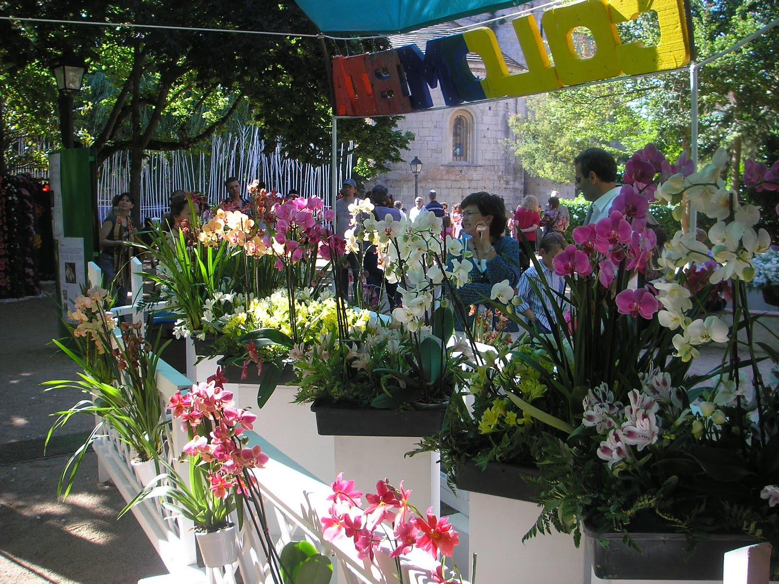
Notes:
Girona.-Temps de Flors.

Slide 20
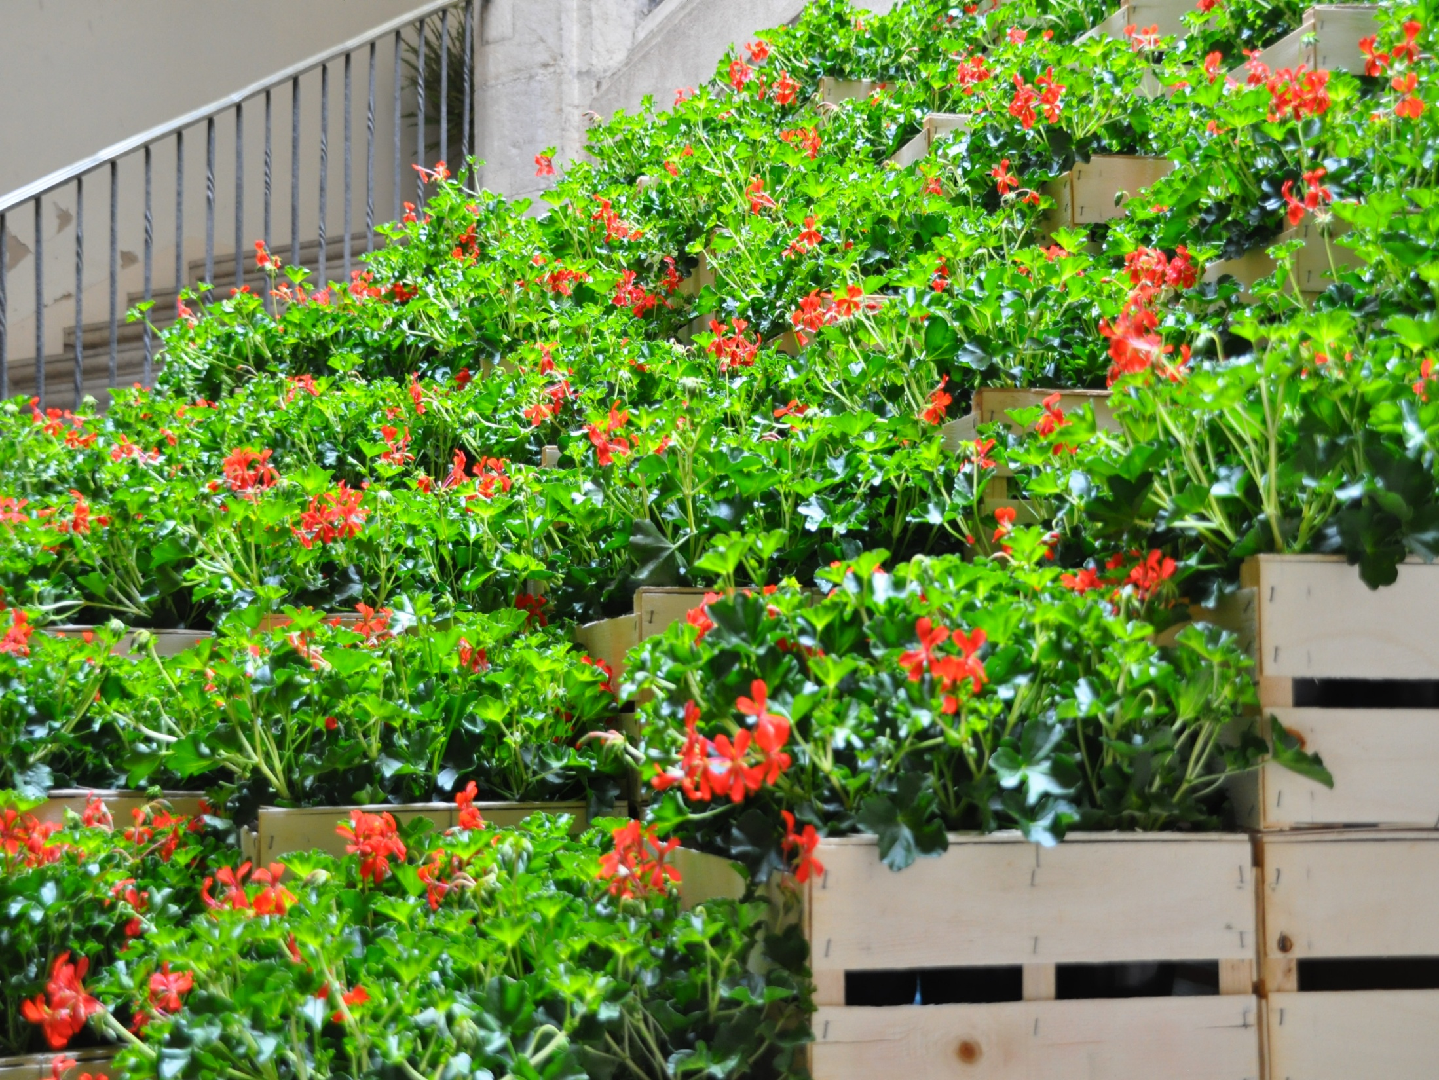
Notes:
Girona.-Temps de Flors.

Slide 21
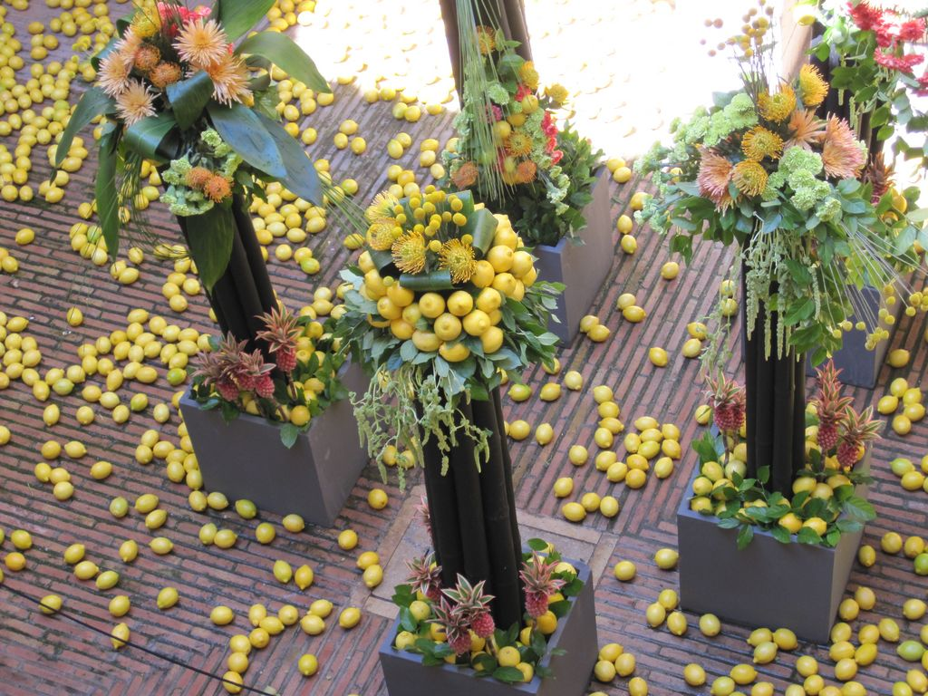
Notes:
Girona.-Temps de Flors.

Slide 22
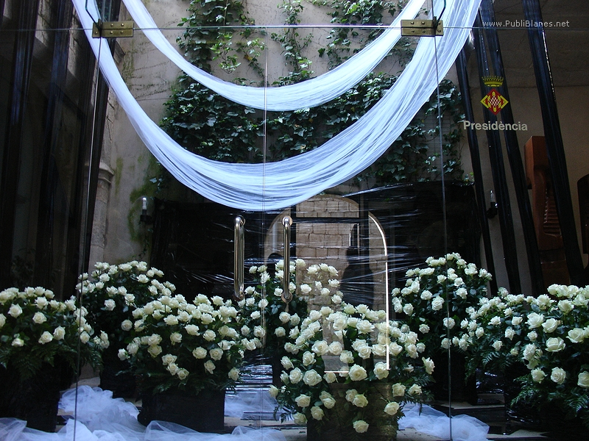
Notes:
Girona.-Temps de Flors.

Slide 23
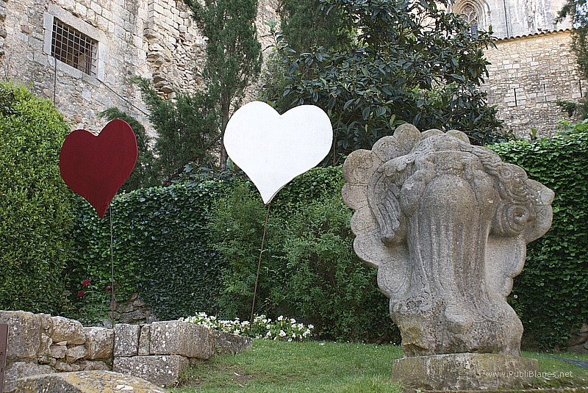
Notes:
Girona.-Temps de Flors.

Slide 24
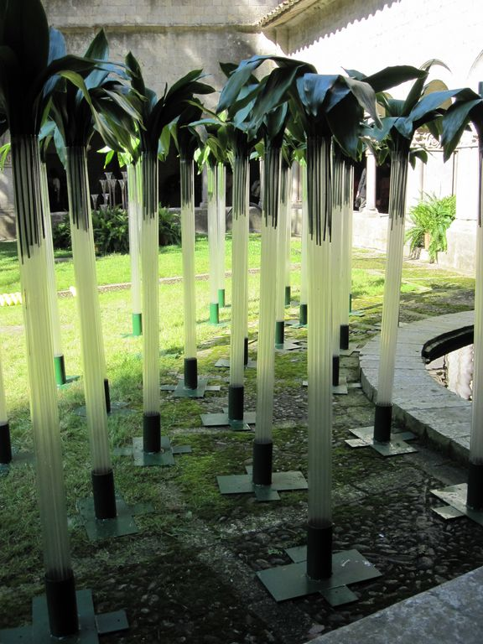
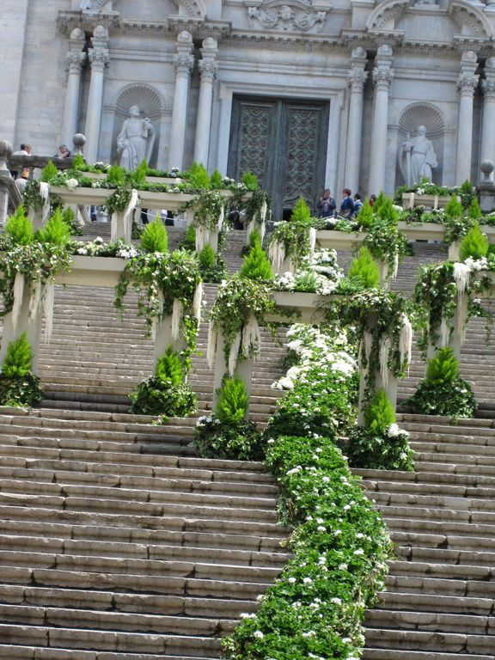
Notes:
Girona.-Temps de Flors.

Slide 25
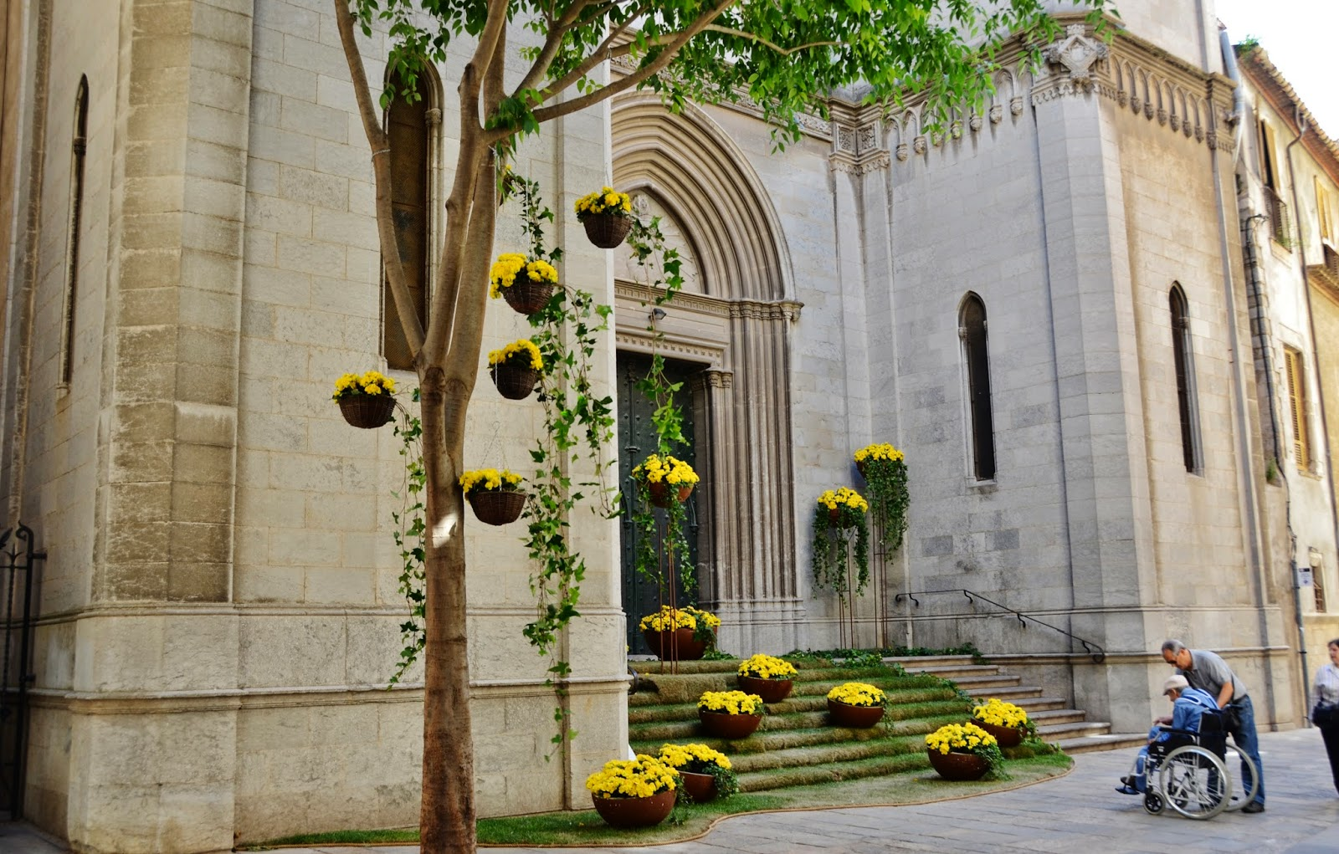
Notes:
Girona.- Esglèsia del Sagrat Cor, Girona Temps de Flors 2014

Slide 26
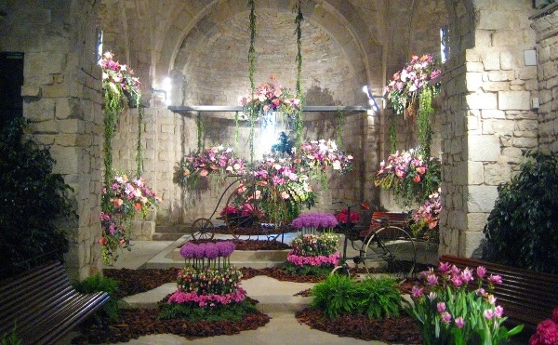
Notes:
Girona.-Temps de Flors.

Slide 27
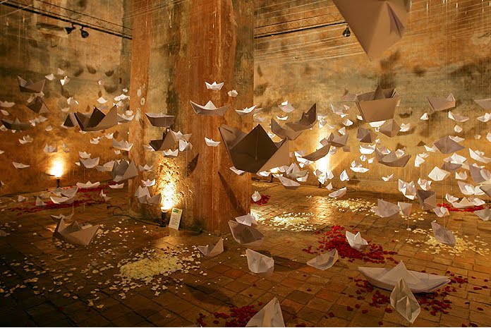
Notes:
Girona.-Temps de Flors.

Slide 28
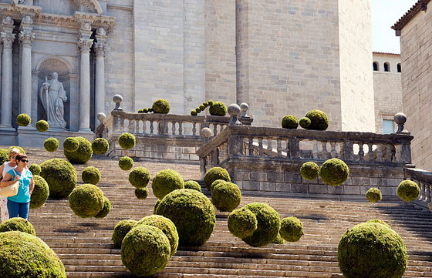
Notes:
Girona.-Temps de Flors.

Slide 29
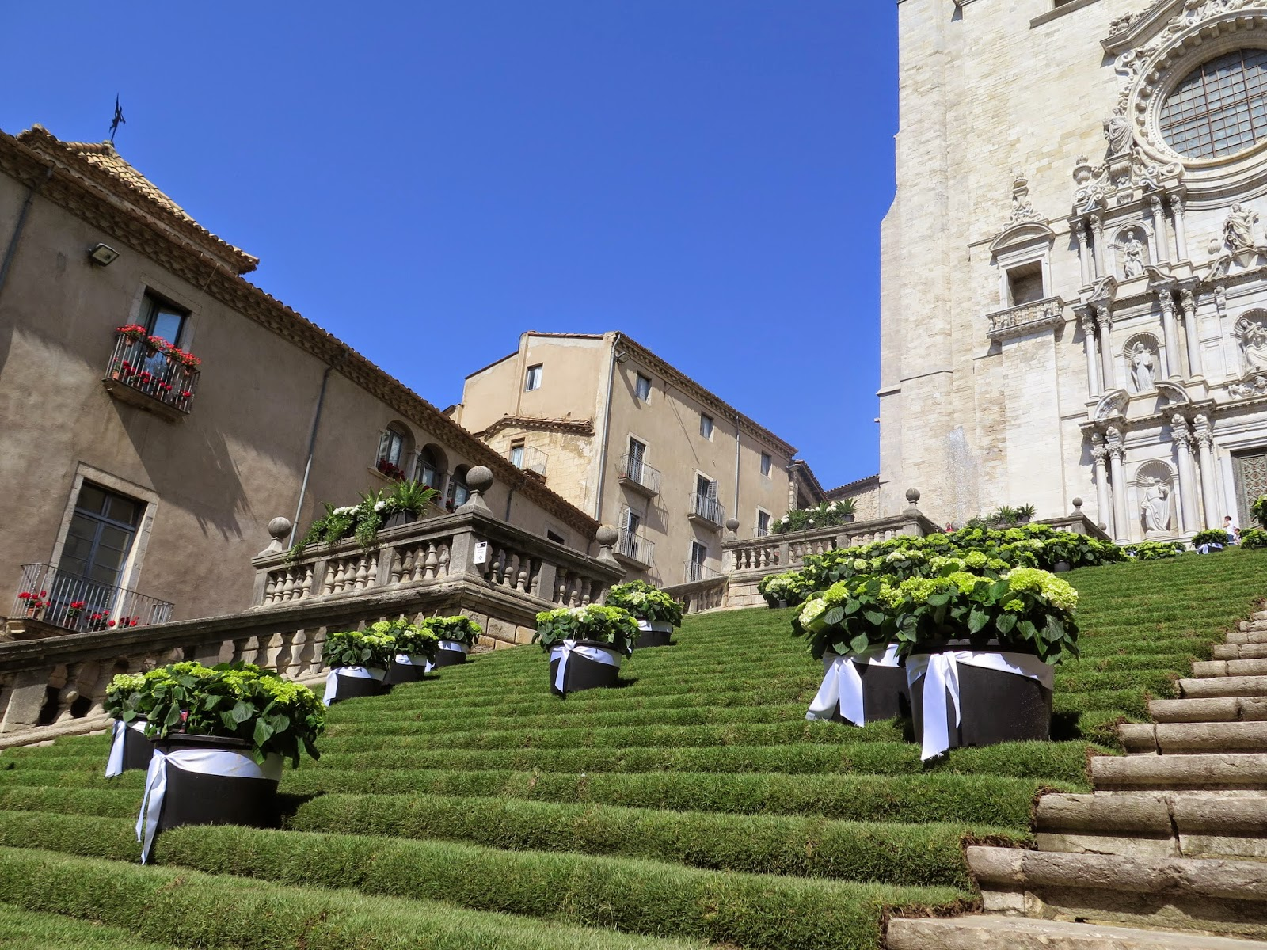
Notes:
Girona.-Temps de Flors.

Slide 30
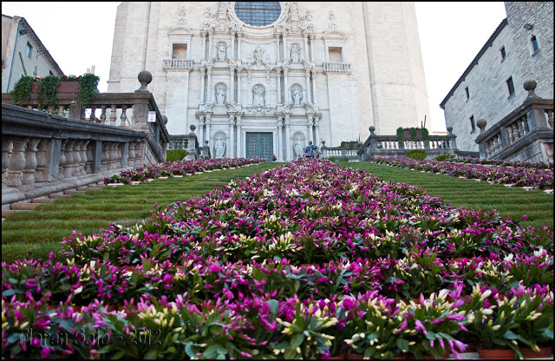
Notes:
Girona.-Temps de Flors.

Slide 31
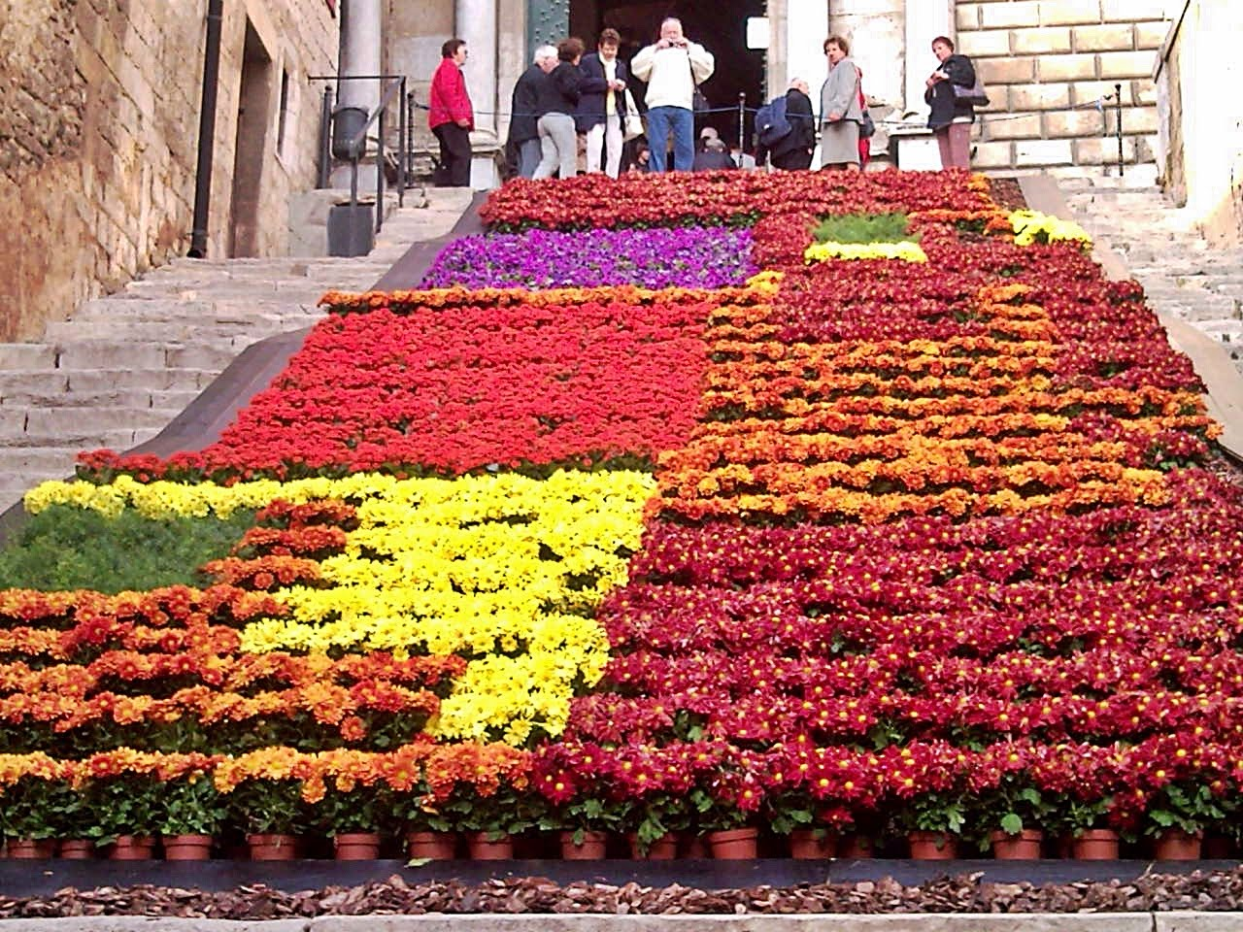
Notes:
Girona.-Temps de Flors.

Slide 32
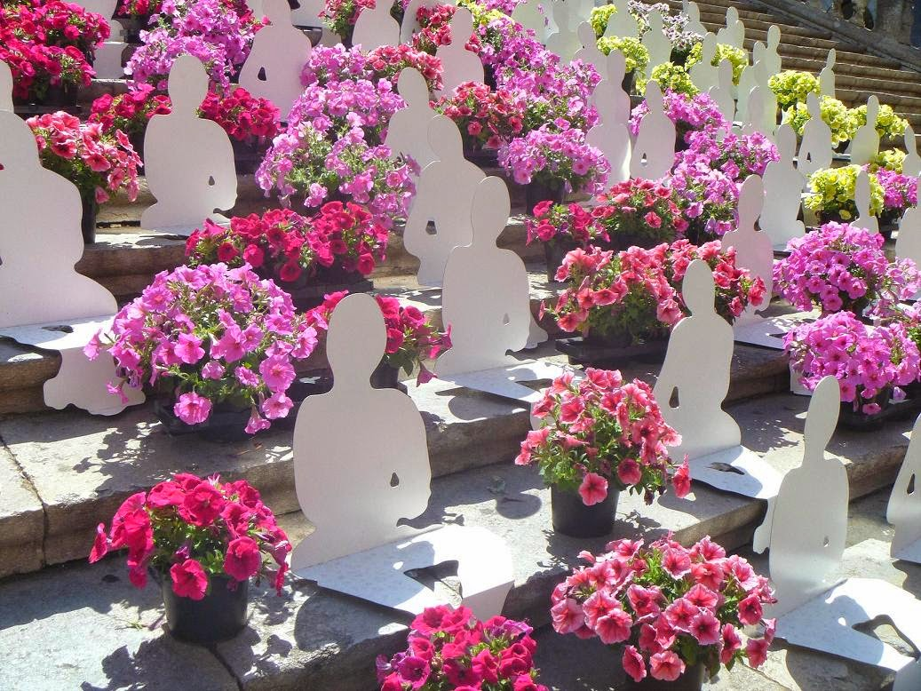
Notes:
Girona.-Temps de Flors.

Slide 33
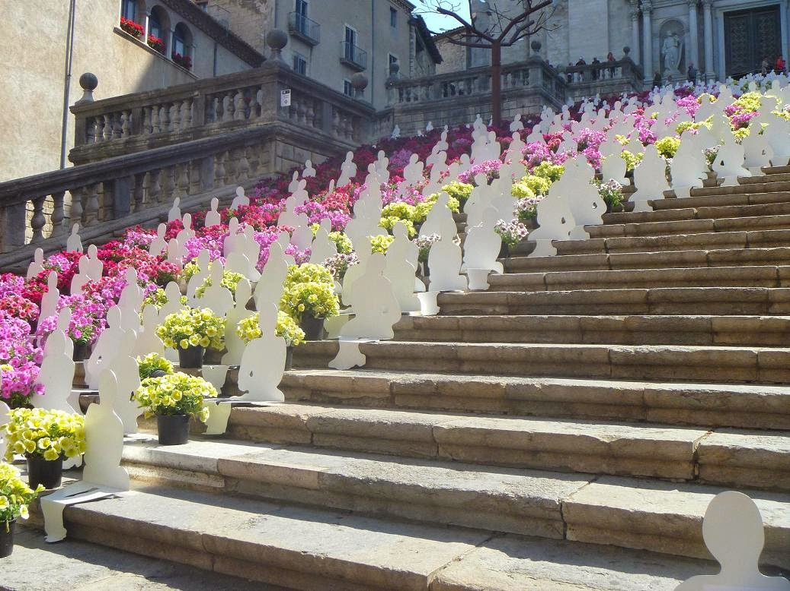
Notes:
Girona.-Temps de Flors.

Slide 34
Notes:
Girona.-Temps de Flors.

Slide 35
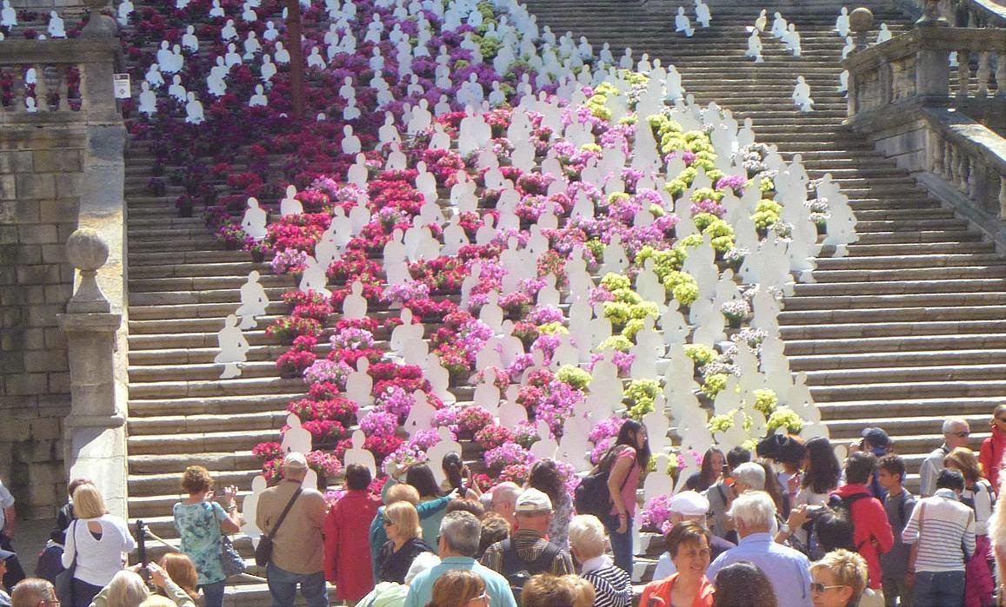
Notes:
Girona.-Temps de Flors.

Slide 36
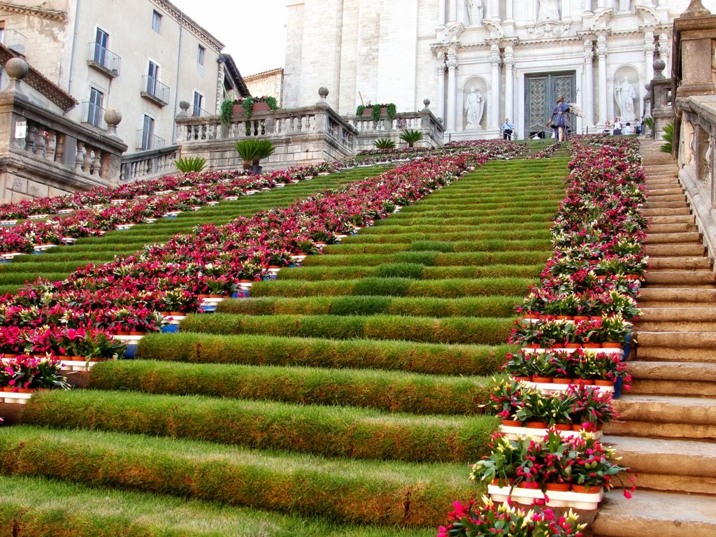
Notes:
Girona.-Temps de Flors.

Slide 37
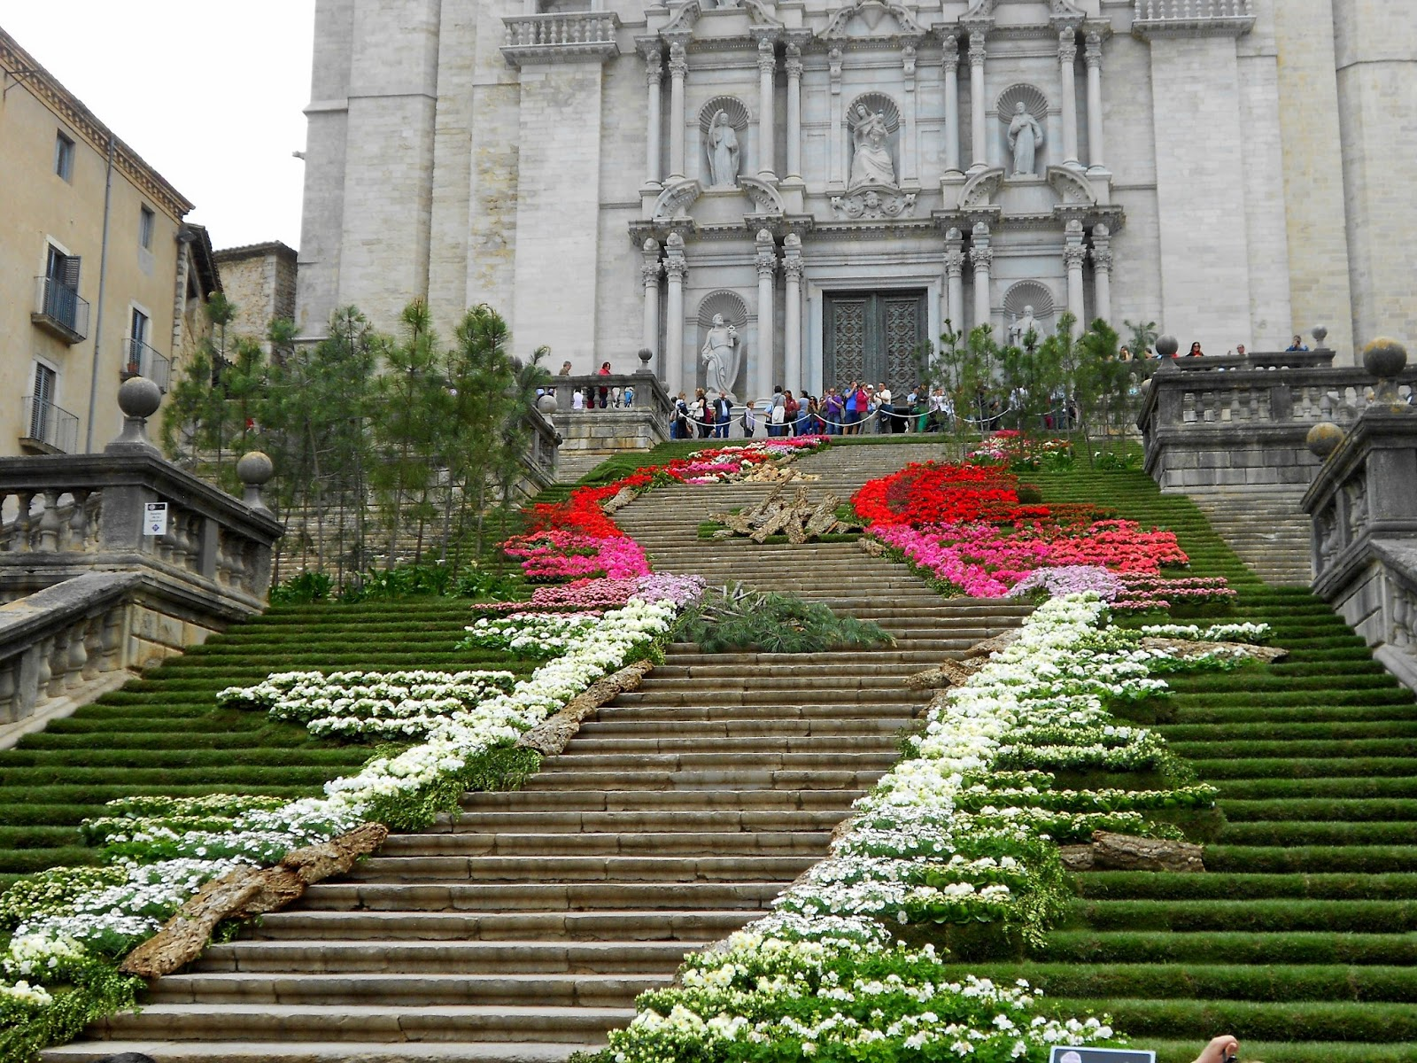
Notes:
Girona.-Temps de Flors.

Slide 38
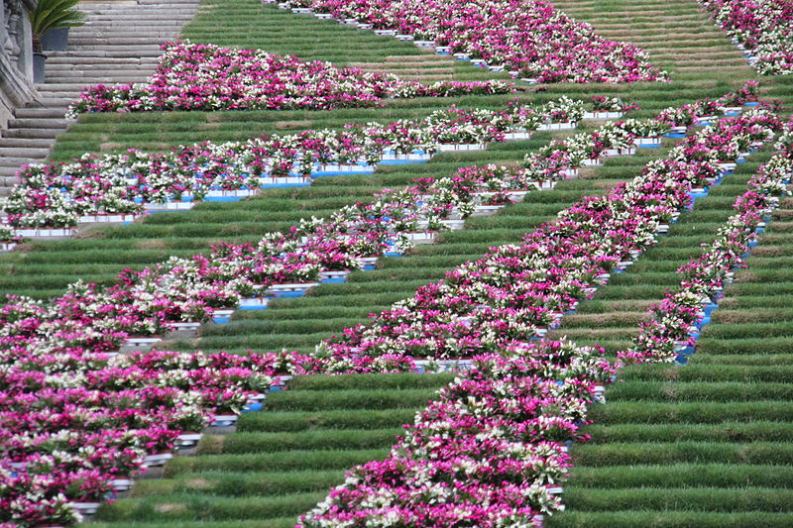
Notes:
Girona Temps de Flors.

Slide 39
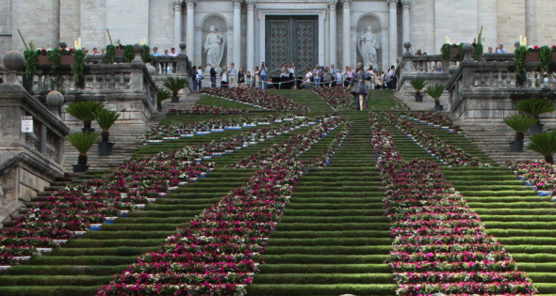
Notes:
Girona.-Temps de Flors.

Slide 40
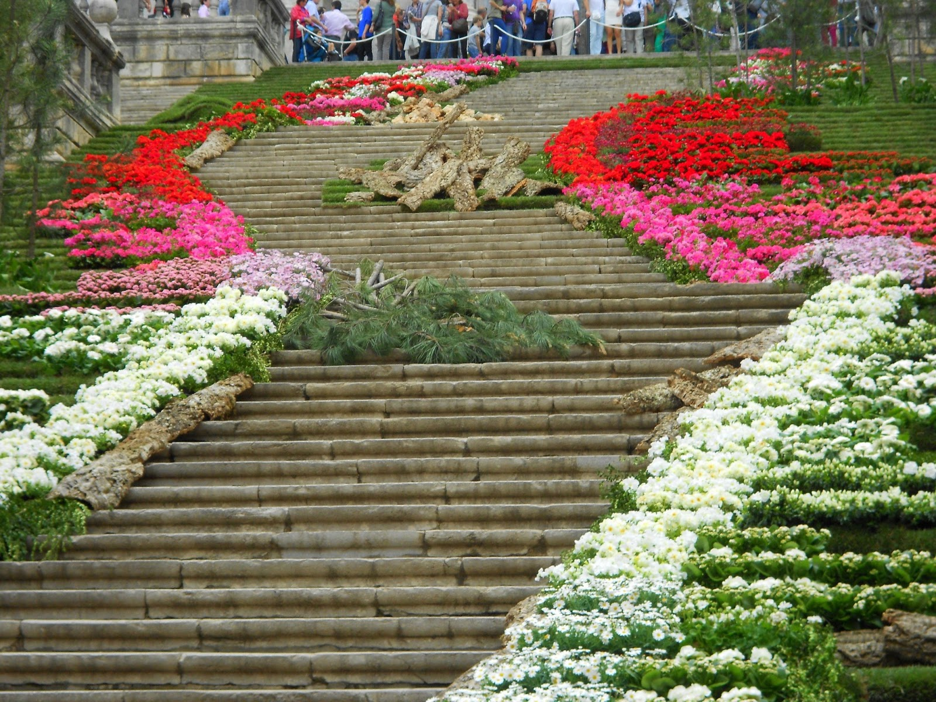
Notes:
Girona.-Temps de Flors.

Slide 41
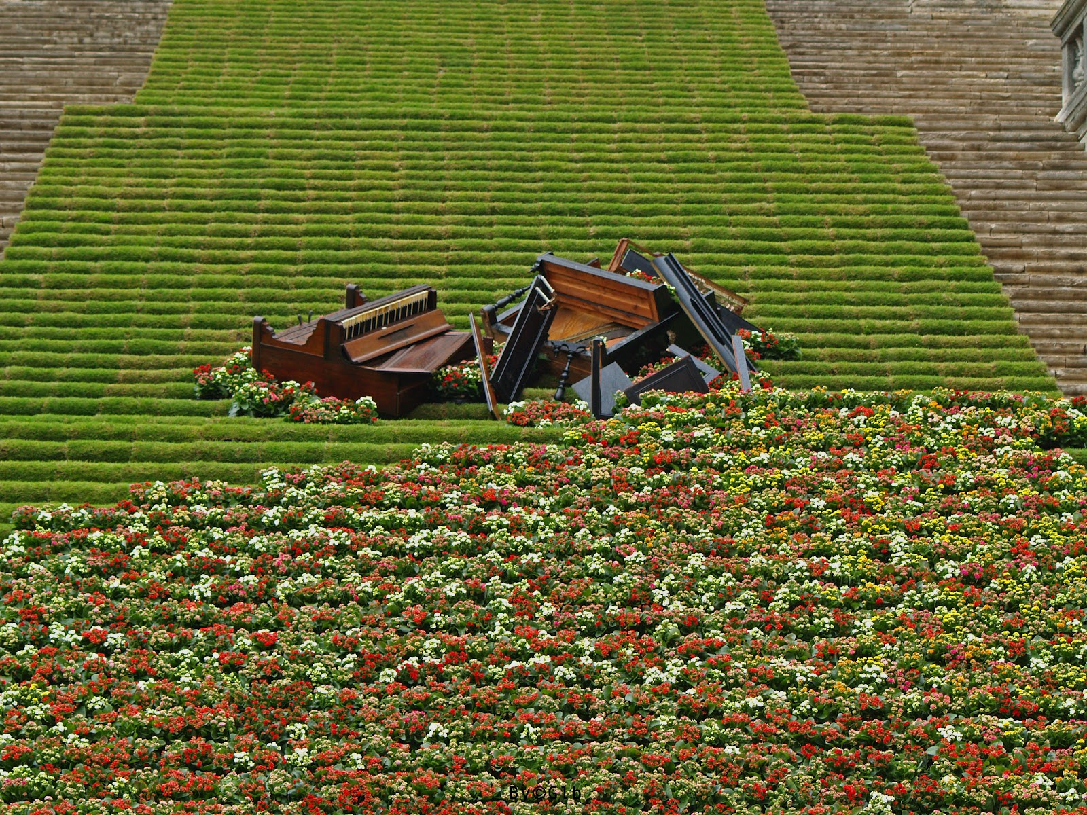
Notes:
Girona.-Temps de Flors.

Slide 42
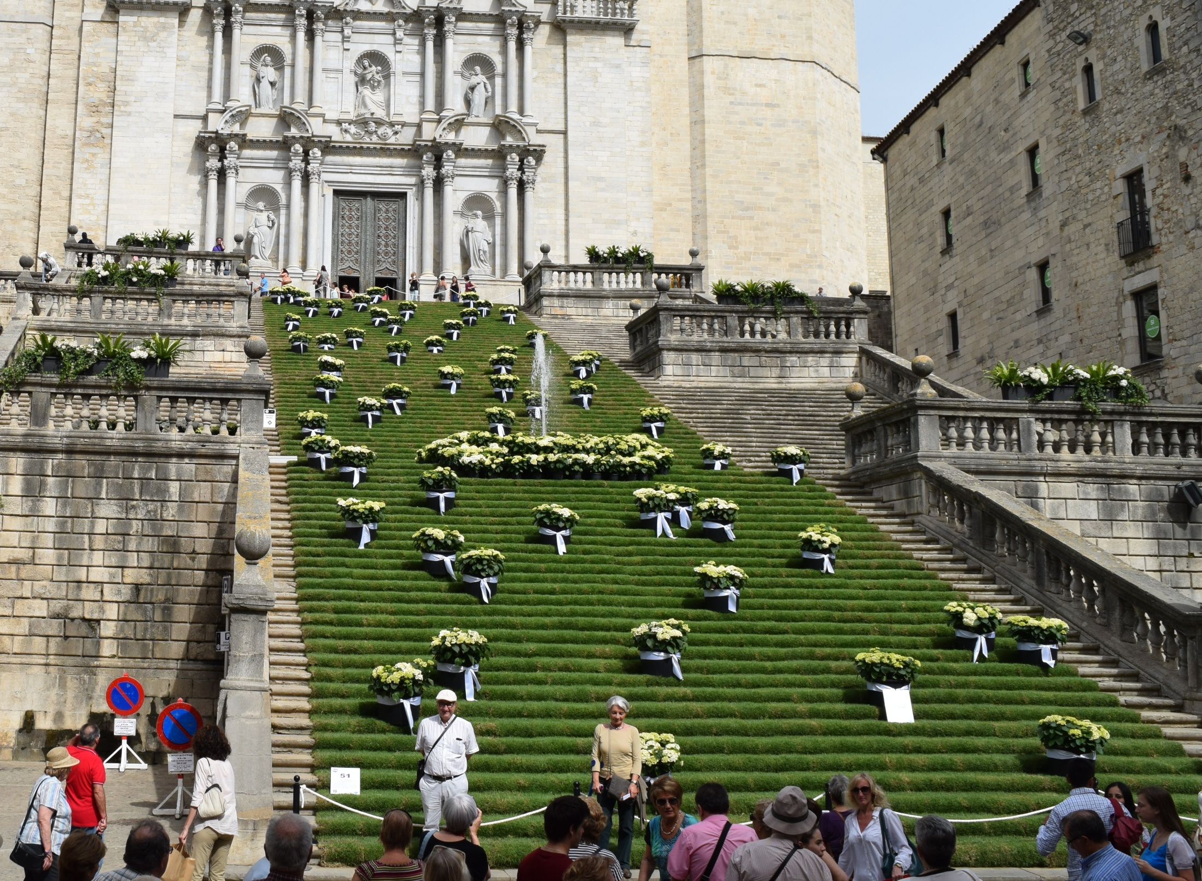
Notes:
Girona Temps de Flors.

Slide 43
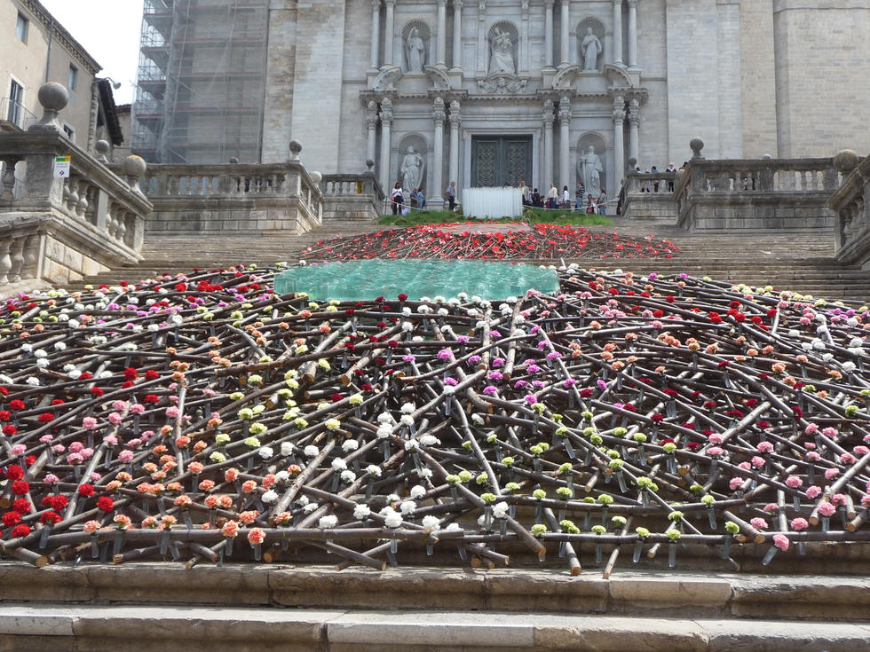
Notes:
Girona Temps de Flors.

Slide 44
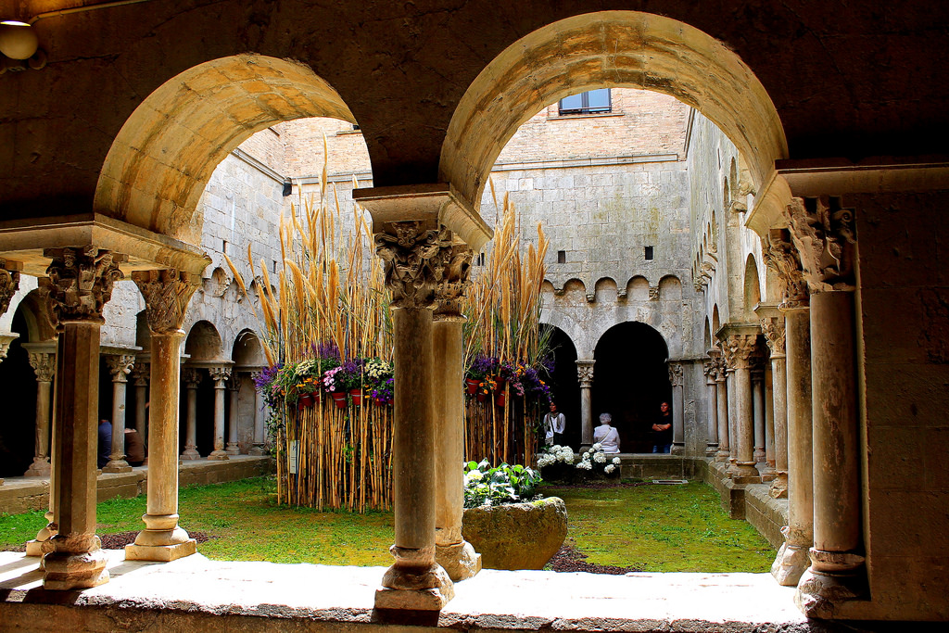
Notes:
Girona.-Temps de Flors.

Slide 45
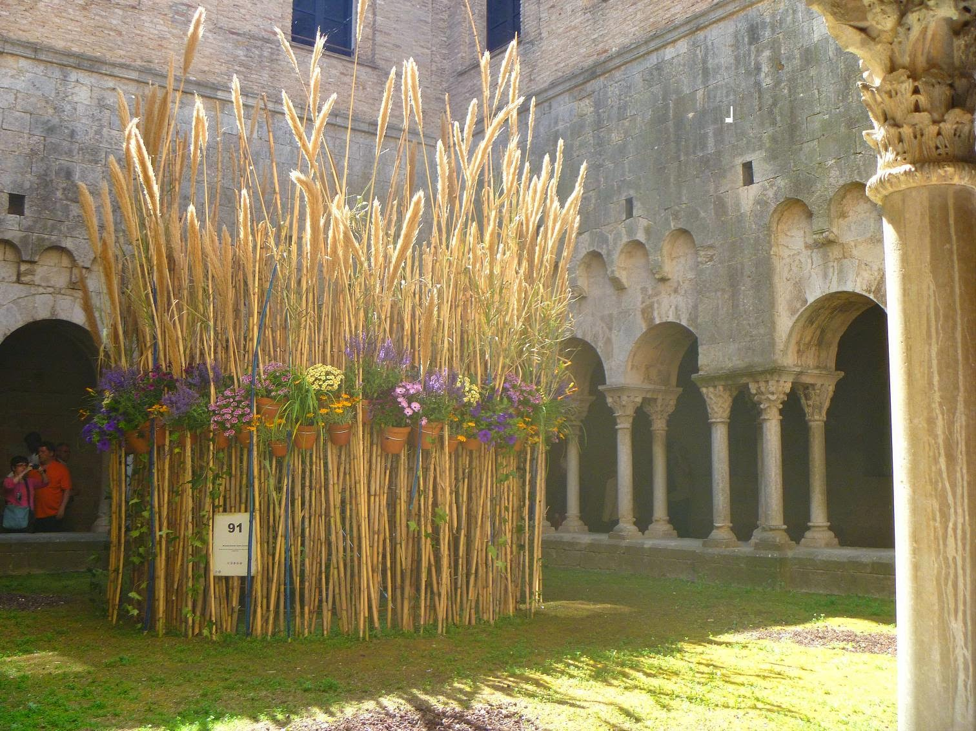
Notes:
Girona.-Temps de Flors.

Slide 46
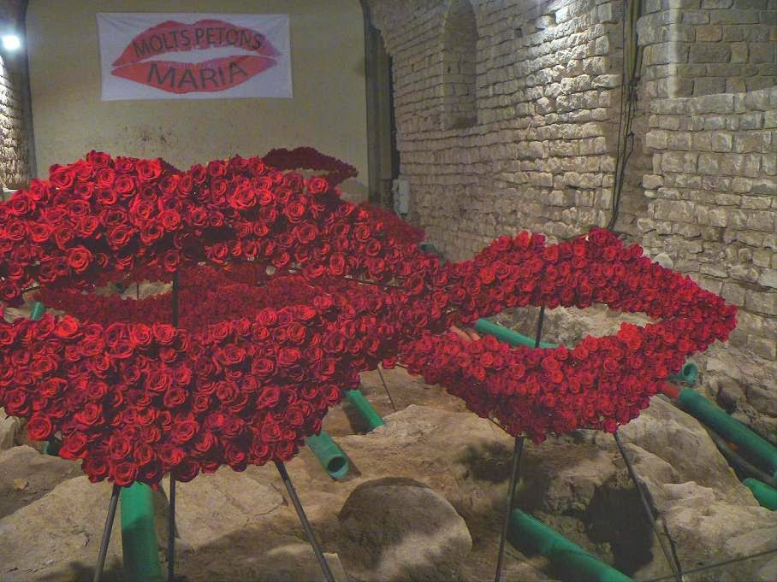
Notes:
Girona.-Temps de Flors.

Slide 47
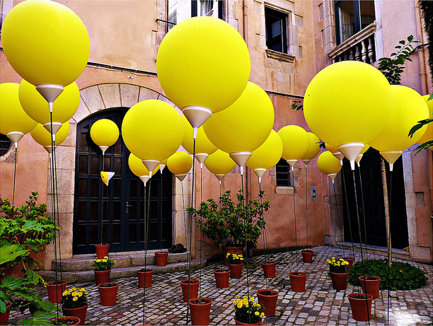
Notes:
Girona.-Temps de Flors.

Slide 48
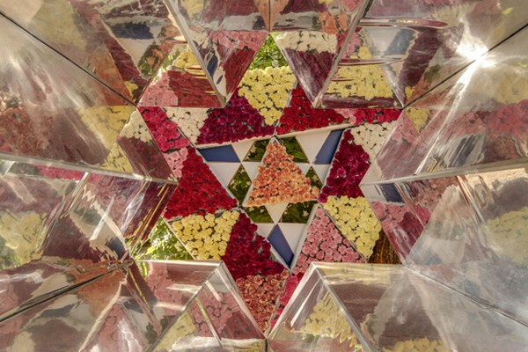
Notes:
Girona.-Temps de Flors.

Slide 49
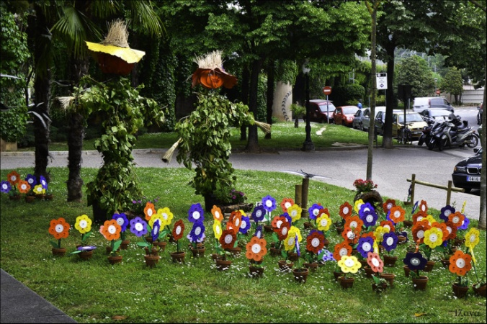
Notes:
Girona.-Temps de Flors.

Slide 50
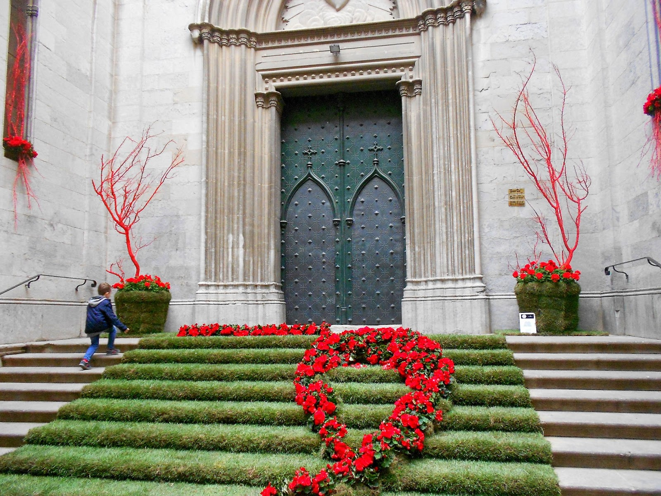
Notes:
Girona.-Temps de Flors.

Slide 51
Notes:
Girona.-Temps de Flors.

Slide 52
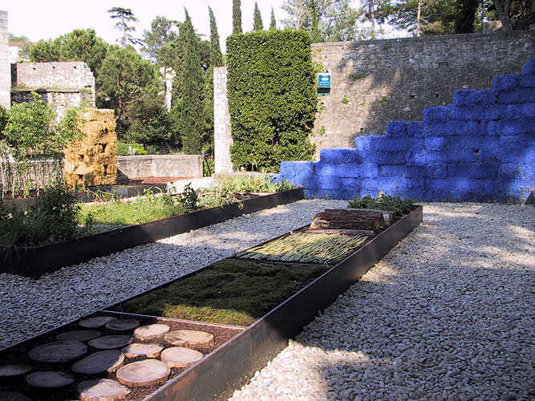
Notes:
Girona.-Temps de Flors.

Slide 53
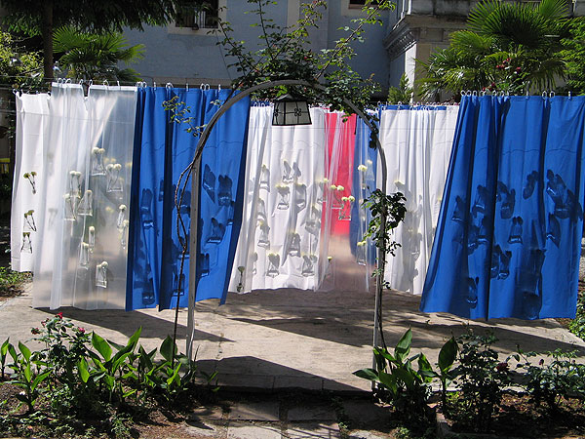
Notes:
Girona.-Temps de Flors.

Slide 54
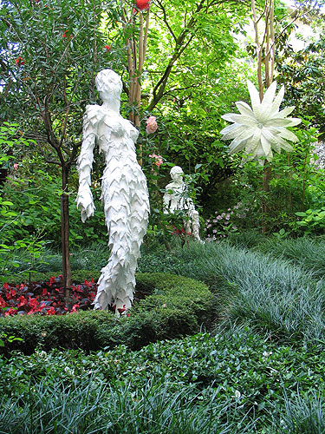
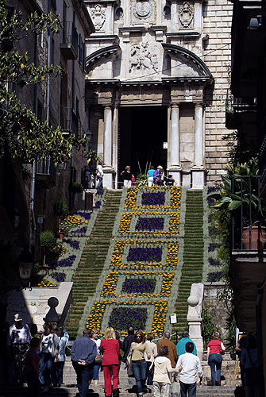
Notes:
Girona.-Temps de Flors.

Slide 55
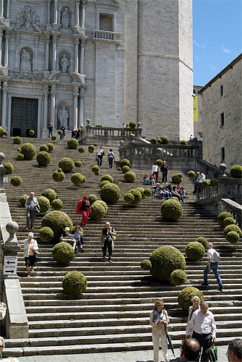
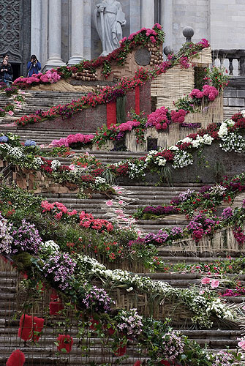
Notes:
Girona.-Temps de Flors.

Slide 56

Notes:
Girona.-Temps de Flors.

Slide 57


Notes:
Girona.-Temps de Flors.

Slide 58

Notes:
Girona.-Temps de Flors.

Slide 59

Notes:
Girona.-Temps de Flors.

Slide 60

Notes:
Girona.-Temps de Flors.

Slide 61


Notes:
Girona.-Temps de Flors.

Slide 62

Notes:
Girona.-Temps de Flors.

Slide 63

Notes:
Girona.-Temps de Flors.

Slide 64

Notes:
Girona.-Temps de Flors.

Slide 65

Notes:
Girona.-Temps de Flors.

Slide 66

Notes:
Girona.-Temps de Flors.

Slide 67

Notes:
Girona.-Temps de Flors.

Slide 68

Notes:
Girona.-Temps de Flors.

Slide 69

Notes:
Girona.-Temps de Flors.

Slide 70

Notes:
Girona.-Temps de Flors.

Slide 71

Notes:
Girona.-Temps de Flors.

Slide 72

Notes:
Girona.-Temps de Flors.

Slide 73

Notes:
Girona.-Temps de Flors.

Slide 74

Notes:
Girona.-Temps de Flors.

Slide 75

Notes:
Girona.-Temps de Flors.

Slide 76

Notes:
Girona.-Temps de Flors.

Slide 77

Notes:
Girona.-Temps de Flors.

Slide 78

Notes:
Girona.-Temps de Flors.

Slide 79

Notes:
Girona.-Temps de Flors.

Slide 80

Notes:
Girona.-Temps de Flors.

Slide 81

Notes:
Girona.-Temps de Flors.

Slide 82
Notes:
Girona.-Temps de Flors.

Slide 83

Notes:
Girona.-Temps de Flors.

Slide 84

Notes:
Girona.-Temps de Flors.

Slide 85

Notes:
Girona.-Temps de Flors.

Slide 86

Notes:
Girona.-Temps de Flors.

Slide 87

Notes:
Girona.-Temps de Flors.

Slide 88

Notes:
Girona.-Temps de Flors.

Slide 89

Notes:
Girona.-Temps de Flors.

Slide 90

Notes:
Girona.-Temps de Flors.

Slide 91



Notes:
Girona Temps de Flors.

Slide 92

Notes:
Temps de flors.-k

Slide 93

Notes:
Girona Temps de Flors.

Slide 94

Notes:
Girona Temps de Flors.

Slide 95

Notes:
Girona Temps de Flors.

Slide 96

Notes:
Girona Temps de Flors.

Slide 97

Notes:
Girona Temps de Flors.

Slide 98

Notes:
Girona Temps de Flors.

Slide 99

Notes:
Girona Temps de Flors.

Slide 100

Notes:
Girona Temps de Flors.

Slide 101

Notes:
Girona Temps de Flors.

Slide 102

Notes:
Girona Temps de Flors.

Slide 103

Notes:
Girona Temps de Flors.

Slide 104

Notes:
Girona Temps de Flors.

Slide 105

Notes:
Girona Temps de Flors.

Slide 106
Notes:
Girona Temps de Flors.

Slide 107

Notes:
Girona Temps de Flors.

Slide 108

Notes:
Girona Temps de Flors.

Slide 109

Notes:
Girona Temps de Flors.

Slide 110

Notes:
Girona Temps de Flors.

Slide 111

Notes:
Girona Temps de Flors.

Slide 112

Notes:
Girona.-Temps de Flors.

Slide 113

Notes:
Girona.-Temps de Flors.

Slide 114

Notes:
Girona.-Temps de Flors.

Slide 115

Notes:
Girona.-Temps de Flors.

Slide 116

Notes:
Girona.-Temps de Flors.

Slide 117

Notes:
Girona Temps de Flors.

Slide 118

Notes:
Girona Temps de Flors.

Slide 119

Notes:
Girona Temps de Flors.

